Slide 1

Disciplina: GPRO 7814 - Logística
18:10 – 21:30 – E 313
Aula 5 – Armazenagem II
Prof. Pedro Senna

Slide 2
Programação do curso
Objetivos
Calendário:
Semana 1 - Introdução ao Curso, Logística e Supply Chain Management – 24/2​
Semana 2 – Last mile e Torre de controle - 3/3​
Semana 3 – Serviço ao cliente – 10/3
Semana 4 – Omnichannel – 17/3 -​
Semana 5 – BEER GAME - 24/3
Semana 6 – Armazenagem I - 31/3
Semana 7 – Armazenagem II - 7/4
Dúvidas/Orientação – 14/4
Semana 8 – 21/4 - Feriado
Semana 9 – P1- 28/4
Semana 10 – Transportes I - 5/5 ​
Semana 11 – Transportes II – 12/5
Semana 13 – SCRM - 19/5
Semana 14 – Economia Circular - 26/5​
Semana 15 –Estudo e dúvidas - 2/6
Semana 16 – P2 - 9/6
Semana 17 – Correção e dúvidas - 16/6
Semana 18 – Prova de reposição e entrega dos trabalhos - 23/6
Semana 19 – Fechamento das notas - 30/6
Semana 17 – Prova final - 7/7
Aula 1 – Introdução ao Curso
Logística – PRO 7814
2

Slide 3

Programação do curso
Objetivos
Projetos de outras mídias
Site: https://supplychain24h.com/ - Todo o material do curso ficará aqui.
Sigam o canal: https://www.youtube.com/@Logística24h
Aula 1 – Introdução ao Curso
3

Slide 4
Armazenagem
Módulo 1 – Princípios para melhoria do processo de picking

Slide 5
Armazenagem
Que princípios utilizar para a melhoria do sistema de picking?
Voltando aos princípios…
2 - Utilização de documentações claras e de fácil operacionalização - Um documento de picking deve fornecer instruções específicas para o operador de modo a facilitar a atividade de separação de produtos.
Deve conter apenas as informações relevantes:
localização do produto,
descrição e
quantidade requerida.
Além disso, tais informações devem ser destacadas no documento, de modo a facilitarem a leitura. Uma preocupação maior com a preparação dessa documentação diminui o tempo de leitura e de procura de produtos por parte do operador, diminuindo o tempo da atividade.
Artigo: Estratégias de picking na armazenagem – Alexandre Medeiros

Slide 6
Armazenagem
Que princípios utilizar para a melhoria do sistema de picking?
3 - Organizar os pedidos de acordo com as configurações físicas - É necessário que cada pedido enviado para a área de picking seja configurado de acordo com as restrições de localização dos produtos.
Ou seja, na etapa de geração do documento de picking, as listagens devem ser “montadas” de forma a diminuir a movimentação do operador, além de observar a proximidade de produtos.
4 - Manter um sistema eficiente de localização de produtos - Um sistema eficiente de separação de pedidos necessita de um sistema de localização de produtos muito acurado.
Com a padronização de endereços para a localização de produtos e utilização de teconologias que acelerem a identificação de uma posição, é possível reduzir o tempo de procura de um produto para frações de segundos, acelerando a atividade de separação de pedidos.

Slide 7
Armazenagem
Que princípios utilizar para a melhoria do sistema de picking?
4 - O operador deve ser avaliado pelos erros - Para que sejam evitados erros na separação de pedidos (produtos incorretos ou quantidades incorretas de produtos) o operador deve ser avaliado pela correta separação dos pedidos.
Sua performance deve ser mensurada e qualquer desvio em torno de uma meta aceitável deve ser analisado, identificando se a causa está no sistema ou no operador.
5 - Evitar contagem de produtos durante a coleta - A contagem de produtos aumenta substancialmente o tempo de separação de pedidos.
Tal atividade pode ser evitada com soluções simples, como soluções de embalagens.
Por exemplo, se operador necessitar separar 1000 unidades de um determinado produto, se tal produto estivesse agrupado em embalagens de 100 unidades, isso facilitaria seu trabalho. Além disso, ajudaria a eliminar erros na separação.

Slide 8
Armazenagem
Que princípios utilizar para a melhoria do sistema de picking?
6 - Eliminação de documentos em papel - Qualquer documento em papel toma demasiado tempo na atividade de picking.
A informação escrita deve ser lida, interpretada e algumas vezes comparada com algum sistema de controle, o que tipicamente resulta em erros. Existem tecnologias que estão se tornando cada vez mais acessíveis, reduzindo e até eliminando o fluxo de papéis, incluindo leitores de código de barras, sistemas de reconhecimento de voz e terminais de rádio frequência

Slide 9
Armazenagem
Como organizar as atividades de picking?
A forma como organizamos a estratégia de picking está associada diretamente com o tempo de movimentação.
Por estratégia de picking entendemos a forma como organizamos o processo de separação de pedidos, planejando a quantidade de operadores por pedido, o número de diferentes produtos pegos em cada coleta e os períodos para agendamento ou agrupamento de pedidos durante um turno.

Slide 10
Armazenagem
Como organizar as atividades de picking?
Soluções tecnológicas de armazenagem como Carrousels, mini-loads, sistemas AS/RS(Automatic Storage e Retrieval Systems) e WMS são combinações de equipamentos e sistemas de controle que deslocam, armazenam e coletam produtos com alta precisão, acurácia e velocidade, dependendo do grau de automação.
Tais sistemas também reduzem o tempo de movimentação do operador, pois tem como objetivo trazer os produtos específicos no momento da separação, além de redução no tempo de contagem.
Equipamentos como código de barras, leitores óticos, reduzem o tempo de procura e documentação.

Slide 11
Armazenagem
Como organizar as atividades de picking?
Vídeo 8

Slide 12
Armazenagem
Estratégias de organização da atividade de picking
Basicamente, durante a definição de qual estratégia utilizar, é necessário responder as seguintes perguntas:
Operadores por pedido: quantos operadores devem ser designados para completar apenas um pedido? Cada pedido é trabalhado por apenas um operador, ou teremos vários operadores trabalhando em um mesmo pedido?
Produtos por pedido: o operador deve coletar um produto de cada vez da lista de pedidos, ou pegar vários produtos em uma só coleta?
Períodos para agendamento: quantas janelas para a organização dos pedidos devem ser feitas em um turno? É necessário conciliar o picking com outras atividades como o recebimento de produtos e a expedição?

Slide 13
Armazenagem
Estratégias de organização da atividade de picking
1 - Picking Discreto –
cada operador é responsável por um pedido por vez e pega apenas um produto de cada vez.
Existe apenas uma janela de scheduling por turno.
Esse tipo de organização é a mais simples, adequando-se perfeitamente quando toda a documentação está em papel.
O risco de erros na atividade é reduzido, por existir apenas um documento para cada ordem de separação de produtos.
É o procedimento menos produtivo, pois como o operador deve completar toda a ordem de separação, o tempo de deslocamento é muito maior que nos outros procedimentos.

Slide 14
Armazenagem
2 - Picking por zona –
Nessa forma de organização, as áreas de armazenagem são divididas em zonas. Cada zona possui determinados produtos.
Cada operador da atividade de picking está relacionado com uma dessas zonas.
Quando uma ordem de pedido chega, cada operador pega todas as linhas de produtos referidas a esse pedido que fazem parte da sua zona de trabalho.
Se o pedido estiver completo, ele pode ser despachado. Caso contrário, ele irá para a próxima zona de picking e o próximo operador colocará os produtos necessários.

Slide 15
Armazenagem
2 - Picking por zona –
Esse tipo de procedimento é mais utilizado quando temos diferenças de produtividade entre os trabalhadores ou diferenças de equipamentos/tecnologias utilizadas na área de picking.
Com isso, as zonas de picking são determinadas de forma até obtermos um balanceamento da carga de trabalho entre as zonas. Existe apenas um período para o agendamento da atividade de picking.

Slide 16
Armazenagem
3 - Picking por lote –
No procedimento anterior, diferentes produtos são coletados para completar um pedido por vez.
No picking por lote o procedimento ocorre de modo diferente: o operador espera a acumulação de um certo número de pedidos. Em seguida, são observados os produtos comuns a vários pedidos.
Quando o operador faz a coleta, ele pega a soma das quantidades de cada produto, necessárias para atender todos os pedidos. Em seguida, ele distribui as quantidades coletadas por cada pedido.

Slide 17
Armazenagem
4 - Picking por onda –
Esse método é similar ao picking discreto. Ou seja, cada operador é responsável por um tipo de produto por vez.
A diferença está no agendamento de um certo número de pedidos ao longo do turno. Geralmente esse tipo de procedimento é utilizado para coordenar as funções de separação de pedidos e despacho.
Além das estratégias apresentadas anteriormente, temos as combinações entre estratégias puras.
A estratégia de picking por zona-lote, por exemplo, é a estratégia de zona, onde cada operador é responsável por determinado número de produtos, e onde os pedidos são agrupados em lote.

Slide 18
Armazenagem
Questões para serem entregues:
  Pesquisem as variáveis mais importantes para cada processo de picking
  Se baseiem em artigos, casos, vídeos (base scopus para artigos)
  Sistematizem em uma planilha ou em um plano de app

Slide 19
Armazenagem
Módulo 2 – Como escolher as diferentes estratégias

Slide 20
Armazenagem
Como escolher entre as diversas estratégias e equipamentos
A escolha dentro de um leque de opções dentro de cada dimensão não é uma tarefa fácil.
Geralmente, as soluções combinam sistemas tradicionais com sistemas automatizados de última geração.
É necessário que equipes de projetos sejam criadas com todas as áreas envolvidas, já que a atividade de picking é central para as atividades de processamento de pedidos e de armazenagem.
Em conjunto, as necessidades do sistema para atendimento aos consumidores e os objetivos devem ser definidos. Em seguida, as alternativas devem ser avaliadas

Slide 21
Armazenagem
Como escolher entre as diversas estratégias e equipamentos
Como escolher então entre diversas estratégias e equipamentos?
Uma ferramenta bastante útil para esse tipo de problema é a utilização da simulação para avaliação de diversas alternativas para o sistema de picking planejado.
Após desenhadas as alternativas a serem adotadas, modelos computacionais podem ser criados levando-se em conta diversos níveis de detalhe como:
perfil dos pedidos
número de produtos
turnos de trabalho
número de operadores
número de recursos (empilhadeiras, transelevadores, esteiras, etc.)
estratégias de picking
tempos de atividades
etc.

Slide 22
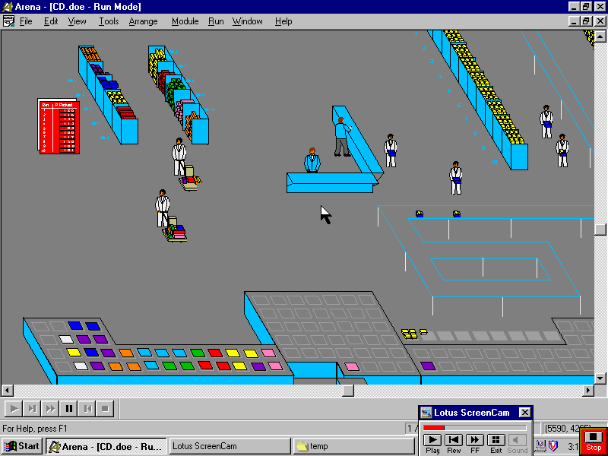
Armazenagem
Como escolher entre as diversas estratégias e equipamentos
Desse modo, podemos variar diversos parâmetros e observar como a alternativa se comporta quanto a:
utilização da capacidade dos operadores
utilização dos recursos
tempo de coleta e separação dos pedidos
números de pedidos coletados por dia
etc.

Slide 23
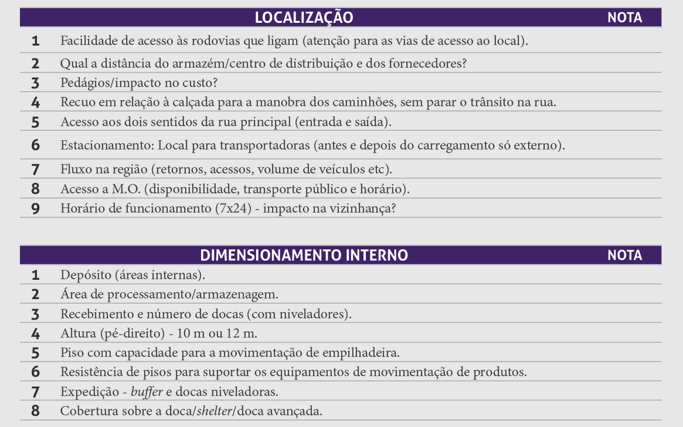
Armazenagem
Onde posicionar o armazém?

Slide 24
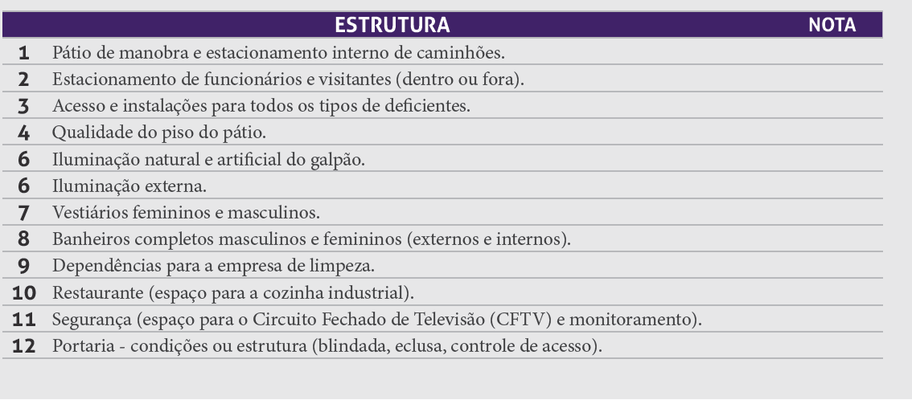
Armazenagem
Onde posicionar o armazém?

Slide 25
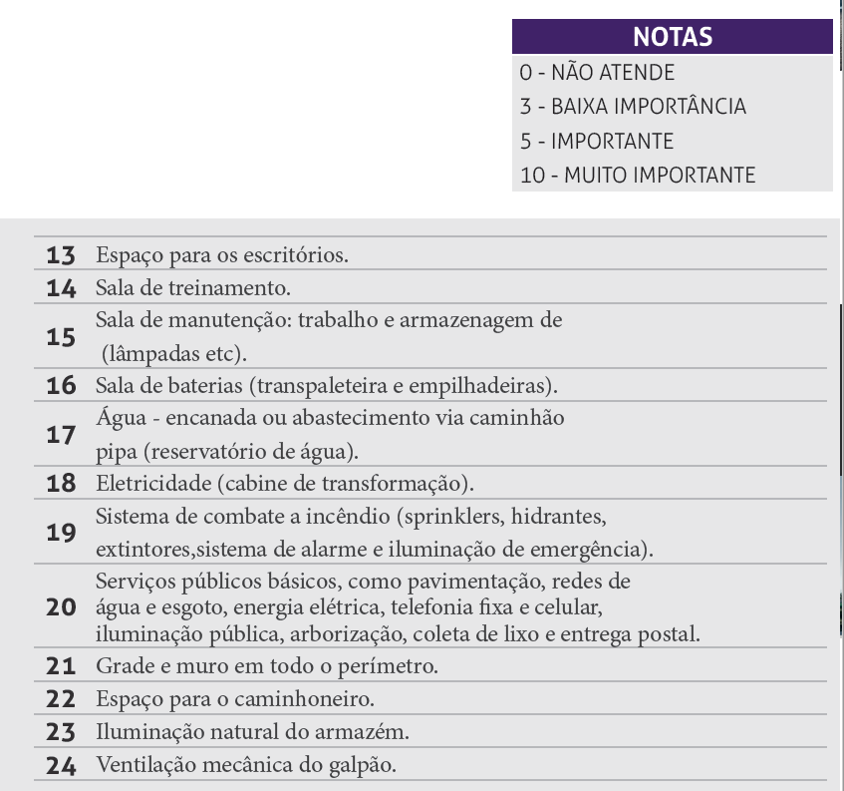
Armazenagem
Onde posicionar o armazém?

Slide 26
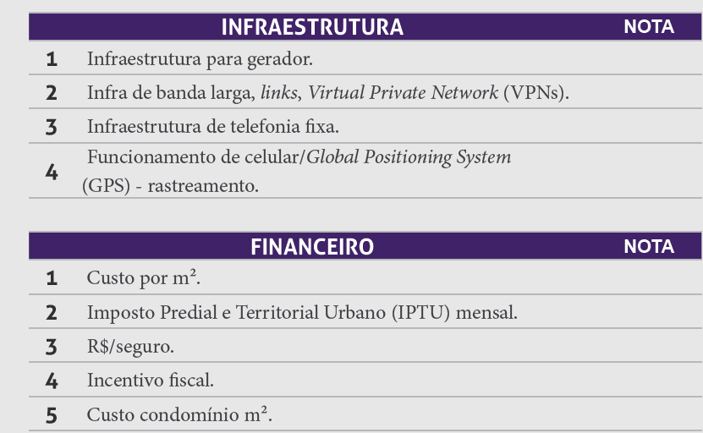
Armazenagem
Onde posicionar o armazém?
Martão (2018)

Slide 27
Armazenagem
Questões para serem entregues:
  Listem todas estas funcionalidades de maneira estruturada, em uma planilha preferencialmente
  Criem um app para posicionamento de CDs com regras claras

